Slide 1
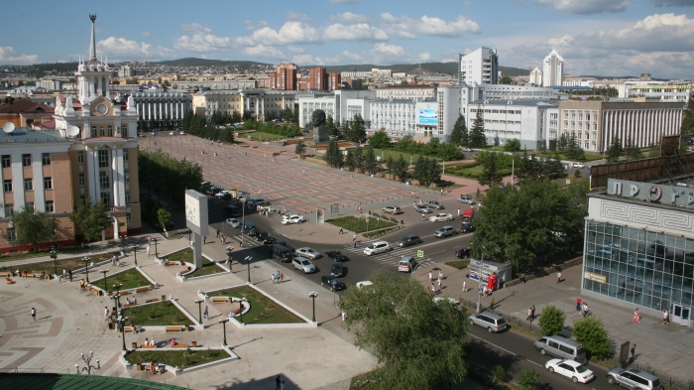
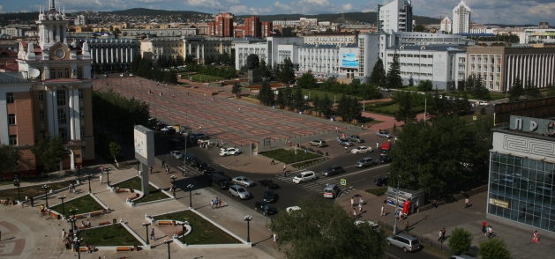
Мобильное приложение
для автошкол
Хишектуев Цыден

Slide 2
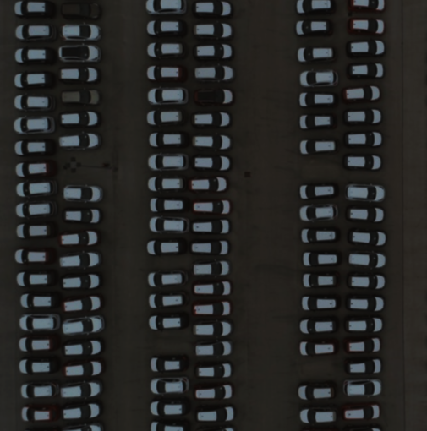
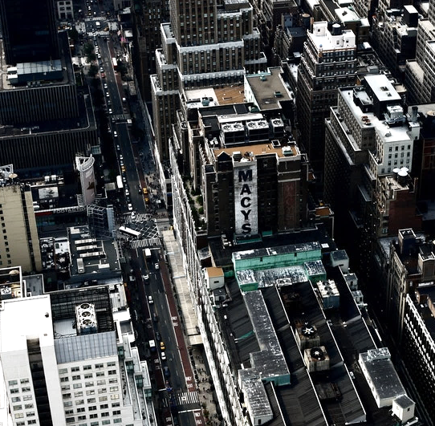
Автошколы
В настоящее время
количество автошкол
в России составляет
свыше 5500, примерно
столько же существует
в странах СНГ.

Slide 3
Проблема
Около 90% автошкол
сталкиваются с одинаковыми
проблемами,
а именно:

Slide 4
Проблема
Низкие конкурентные способности;
2. Лояльность, привлечение новых курсантов;
3. Ограниченные возможности для дополнительного дохода.

Slide 5
Проблема
1. Курсант участвует в своем обучении через посредника;
2. Зависимость от графика;
3. Много информации в сжатые сроки.

Slide 6
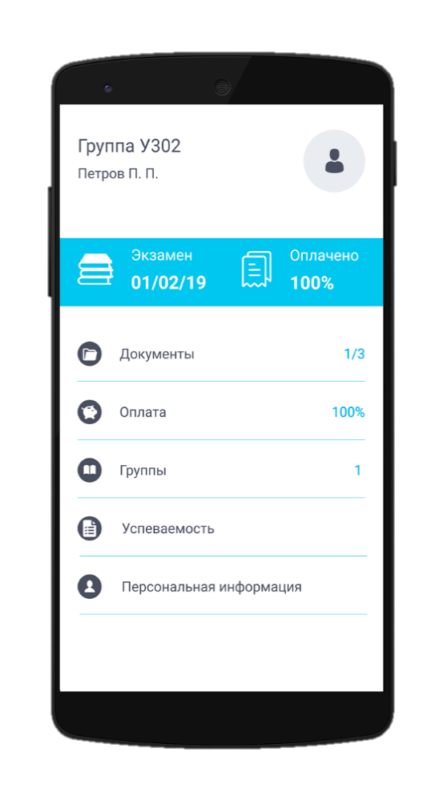
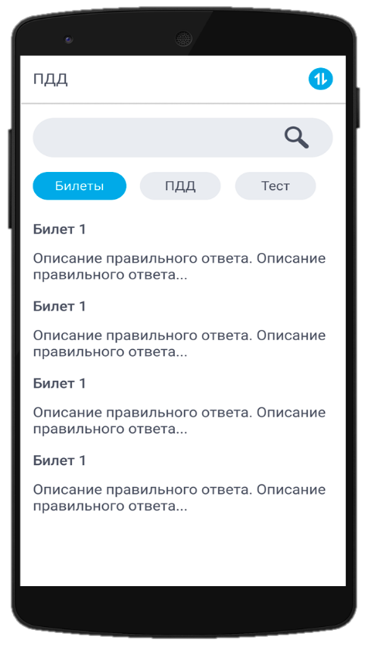
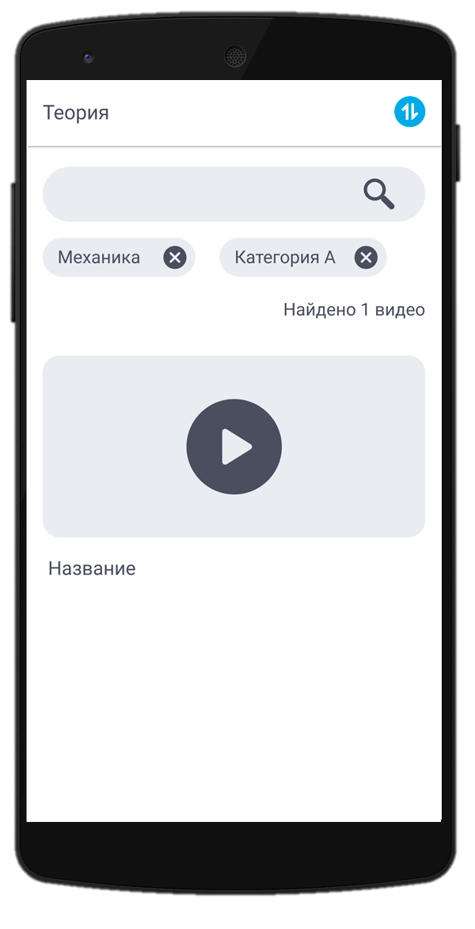

Решение
Всё в Вашем смартфоне!

Slide 7
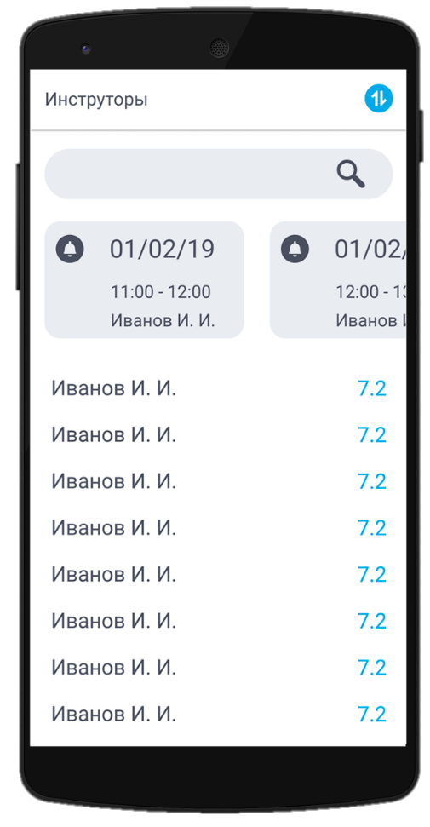
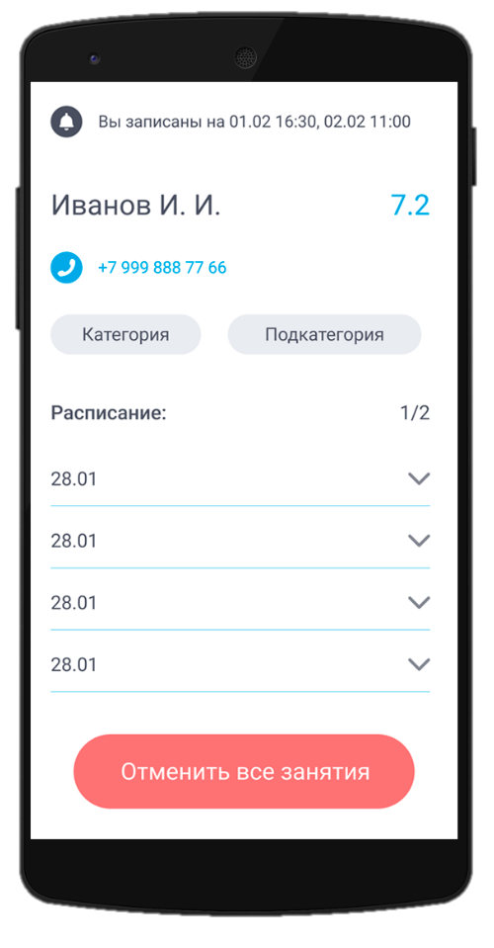
Решение
Выбирай инструктора, записывайся на занятия или отменяй его одним кликом!

Slide 8
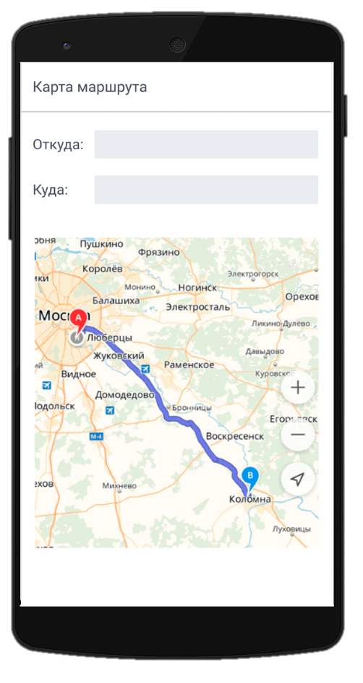
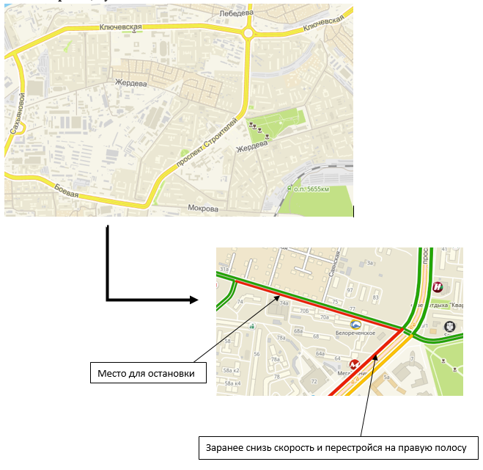

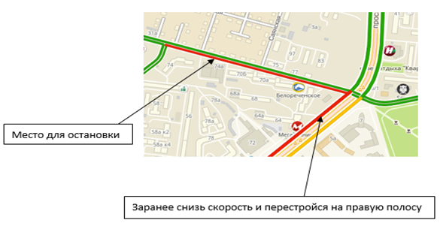
Решение
Теперь весь маршрут, опасные участки, дорожные знаки и разметка на одной карте!

Slide 9
Решение
1. Автошкола повышает интерес среди курсантов – увеличение конкурентоспособности;
2. Увеличивается поток курсантов;
3. Возможности для дополнительного заработка, которые не только покрывают затраты на аренду приложения, но приносят доход сверху!

Slide 10

Конкуренты
DS Control (Татарстан)
> 150 подключенных школ
ПЛЮСЫ
7 различных инструментов
3 разных ценовых пакета
удобный интерфейс
техническая поддержка
МИНУСЫ
Приложение нацелено на решение административных задач, но не для учащихся

Slide 11
Пакеты
3 000
руб/мес
5 000
руб/мес
7 000
руб/мес
Автошколы с одним филиалом
Автошколы с двумя или тремя филиалами
Автошколы с от четырех и более филиалами

Slide 12


Выгода
Покупая пакет, автошкола получает отдельное мобильное приложение.
Каждый пакет является, не только самоокупаемым, но и источником дополнительного дохода!

Slide 13


Охват рынка
25 автошкол г. Улан-Удэ
и 100 автошкол
ближайших регионов

Slide 14
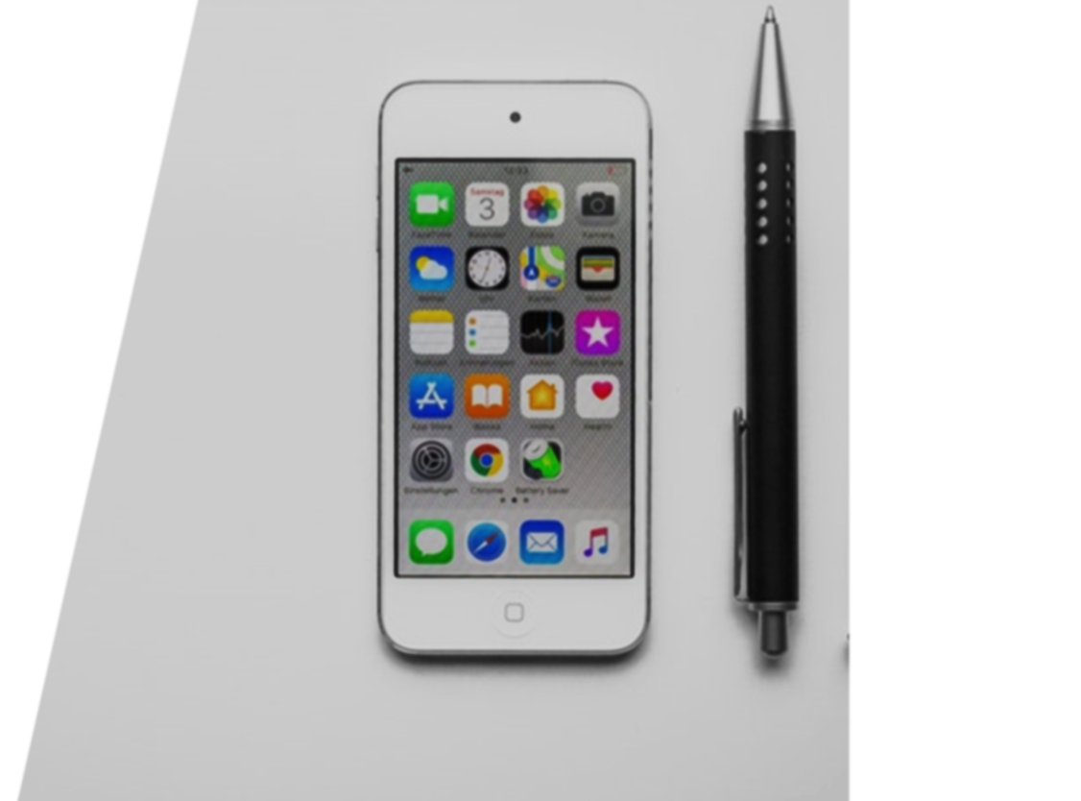
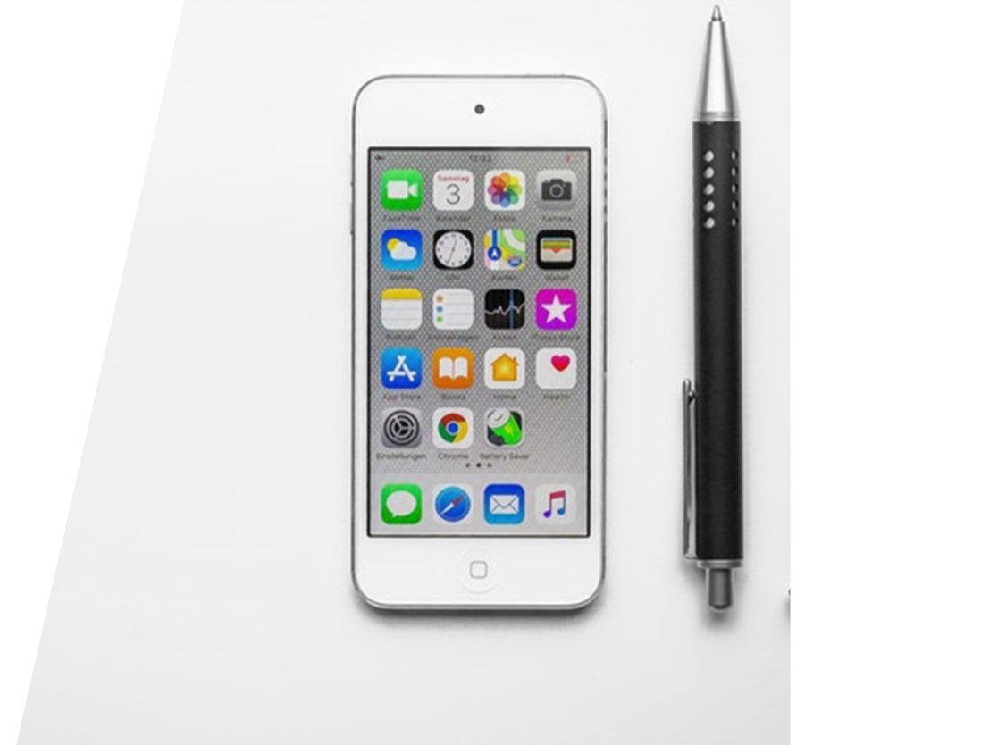
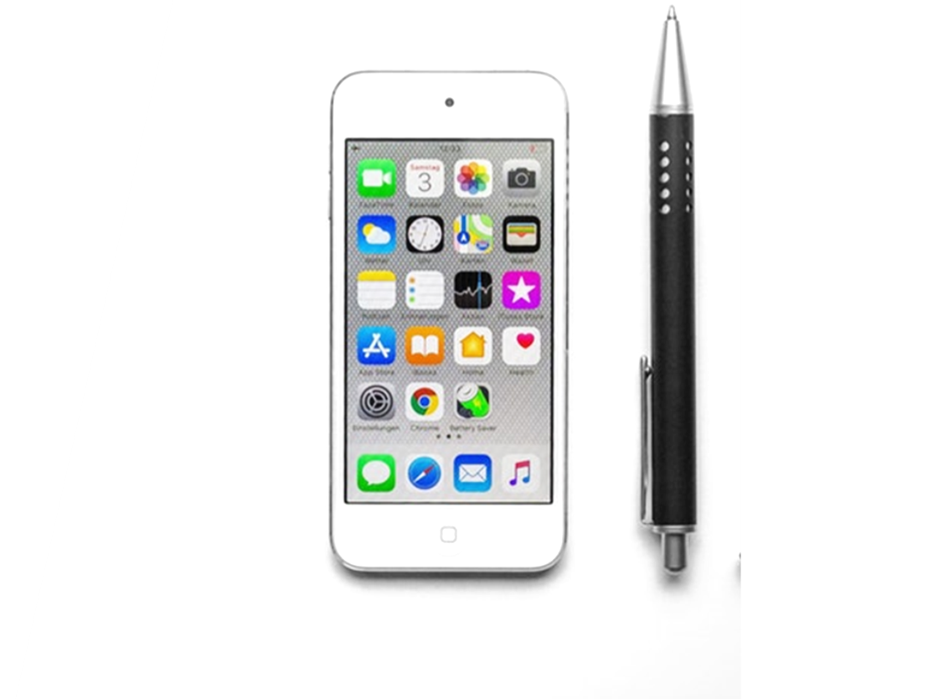
Бизнес план
Планируемая выручка от 100 автошкол по минимальному пакету составляет:
3,6 млн руб/год
Требуемые инвестиции
1,5 млн руб

Slide 15

Обо мне
Хишектуев
Цыден
Контактная информация
моб. телефон: +7 914 058 06 67
электронная почта: khishektyev@mail.ru

Slide 16
План инвестиций
300 тыс.руб.
400 тыс.руб.
800 тыс.руб.

